Slide 1
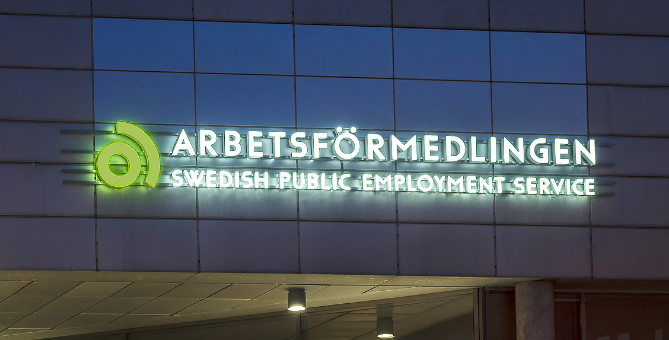
Arbetsmarknadsutsikterna hösten 2023
Utvecklingen på arbetsmarknaden 2024−2025

Slide 2
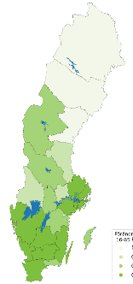

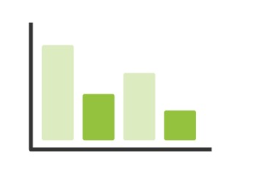

Arbetsmarknadsutsikterna hösten 2023
Lågkonjunkturen har fått fäste på arbetsmarknaden
Arbetslösheten fortsätter öka under prognosperioden
Fler behöver utbilda sig
Fortsatt stora obalanser och regionala skillnader

Slide 3
Arbetslösheten har stigit under hösten
Antalet inskrivna arbetslösa 16-64 år (16-65 år från och med januari 2023), prognos 2023–2025

Slide 4
Arbetsförmedlingens efterfrågeindikator
Efterfrågeförväntningar kommande sex månader, näringslivet, hösten 2023

Slide 5
Antalet varsel har börjat öka
Personer berörda av varsel januari 2005 – november 2023

Slide 6
Arbetslösheten fortsätter öka under prognosperioden
Inskrivna arbetslösa 16-65 år, prognos för 2023-2025

Slide 7
Brist på arbetskraft, privata arbetsgivare
Våren 2007 – hösten 2023, heldragen linje = historiskt genomsnitt

Slide 8
Brist på arbetskraft, offentliga verksamheter
Våren 2007 – våren 2023, heldragen linje = historiskt genomsnitt

Slide 9
Årsgenomsnitt
Inskrivna arbetslösa 16-65 år*, genomsnitt per år.
Utfall för 2021–2022.
 | Antal inskrivna arbetslösa | Arbetslöshetsnivå som andel av den registerbaserade arbetskraften
2021 | 409 000 | 7,9%
2022 | 342 000 | 6,8%
P2023 | 333 000 | 6,4%
P2024 | 354 000 | 6,6%
P2025 | 355 000 | 6,6%
*Åren 2021−2022 avser åldrarna 16−64 år.
Källa: Arbetsförmedlingen och SCB (RAMS)

Slide 10
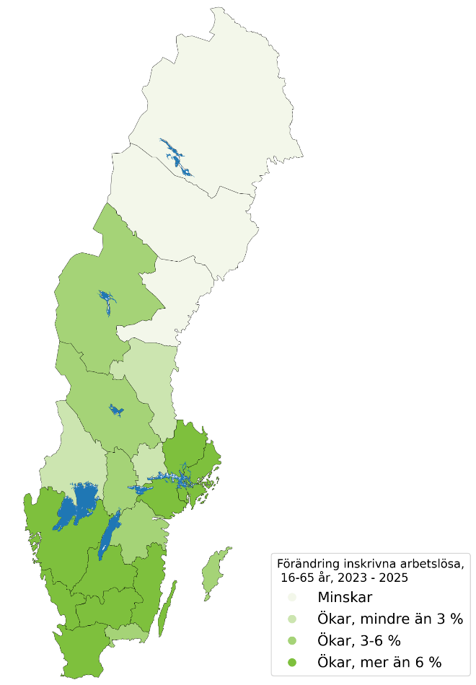
Regionala utsikter
Lägre arbetslöshet i norra Sverige under 2025 än under 2023
Fortsatt omfattande utmaningar med kompetensförsörjningen i norr
Arbetslösheten ökar mest i storstadsområden och i söder

Slide 11
Arbetsmarknadsutsikterna hösten 2023
Utvecklingen på arbetsmarknaden 2024−2025

Slide 12



Utmaningar på arbetsmarknaden
Svårare för personer med
svag konkurrensförmåga
att komma i arbete
Bristen på utbildad arbetskraft
består trots ett svagare konjunkturläge
Regionala skillnader
som ökar framöver

Slide 13
Arbetsmarknadsutsikterna hösten 2023
Utvecklingen på arbetsmarknaden 2024−2025

